Slide 1

Adaptation profilée de la consultation d’information: accessibilité à l’information électronique
Benoît Encelle
IRIT – Équipe SIG (Systèmes d’Informations Généralisés) -
Composante DDSS(Documents, Données Semi-Structurées et usages)
Sous la direction de:
Mme Florence Sèdes
Mme Nadine Baptiste-Jessel
Notes:
Bonjour et bienvenue, je m’appelle Benoit Encelle. Au cours de cette présentation je vais vous exposer les travaux de recherche que j’ai réalisé au sein la composante DDSS de l’équipe SIG de l’irit. Ces travaux ont été encadré par Madame Florence Sedes et de Madame Nadine Baptiste-Jessel. L’intitulé de mon exposé est « Adaptation profilée de la consultation d’information: Accessibilité à l’information électronique ».

Slide 2
Sommaire
Adaptation profilée de la consultation d’information
  Exposé de la problématique générale de recherche
  Contributions:
    Accessibilité à l’information électronique.
    (travaux de thèse)
    Conversion entre formats d’encodages d’informations mathématiques.
    (participation au projet européen Lambda)
Notes:
Je vais tout d’abord vous présenter le contexte de ces travaux. Pour cela, je développerai la problématique générale de recherche liée à l’adaptation profilée de la consultation d’information. Ensuite, je détaillerai les travaux réalisés dans la cadre de mon doctorat pour enfin terminer par la présentation de ceux développés au cours de ma participation au projet européen Lambda.

Slide 3
Sommaire
Adaptation profilée de la consultation d’information
  Exposé de la problématique générale de recherche
  Contributions:
    Accessibilité à l’information électronique.
    (travaux de thèse)
    Conversion entre formats d’encodages d’informations mathématiques.
    (participation au projet européen Lambda)

Slide 4
Adaptation profilée de la consultation d’information: problématique générale
Problématique générale de recherche
  Formulation
  « Comment améliorer, pour un utilisateur donné, l’utilité et l’utilisabilité
  d’un système d’information ? »
    Utilité: adéquation du système aux besoins (tâches) de l'utilisateur.
    Utilisabilité: adéquation du système aux capacités de l'utilisateur.
  Pourquoi?
    → Permettre à l’utilisateur de percevoir, d’analyser et de traiter l’information plus facilement, plus rapidement.
  Domaine
    ingénierie de l’interaction Homme-Machine
    systèmes d’informations
Notes:
La problématique générale liée à l’adaptation profilée de la consultation d’information peut se résumer à la question suivante:
« Comment améliorer, pour un utilisateur donné, l’utilité et l’utilisabilité d’un système d’information? »
Utilité:
L’idée générale est d’adapter le système d’information au besoins et aux capacités d’un utilisateur donné pour lui permettre de percevoir, d’analyser et de traiter l’information plus facilement , plus rapidement.
Cette problématique de recherche se situe à la fois dans le domaine de l’ingénierie de l’interaction homme-machine et dans le domaine des systèmes d’information.
L’utilité couvre : la capacité fonctionnelle, les performances du système, les qualités d’assistance”.
L’utilisabilité concerne la qualité de l’interaction homme-machine, c’est-`a-dire la facilité d’apprentissage et d’utilisation. « Un système est utilisable lorsqu’il permet à l’utilisateur de réaliser sa tâche avec efficacité, efficience et satisfaction dans le contexte d’utilisation spécifié. »

Slide 5
Sommaire
Adaptation profilée de la consultation d’information
  Exposé de la problématique générale de recherche
  Contributions:
    Accessibilité à l’information électronique.
    (travaux de thèse)
    Conversion entre formats d’encodages d’informations mathématiques.
    (participation au projet européen Lambda)
Notes:
Je vais à présent vous exposer les travaux réalisés au cours de mon doctorat.

Slide 6
Sommaire
Adaptation profilée de la consultation d’information
  Exposé de la problématique générale de recherche
  Contributions:
    Accessibilité à l’information électronique.
    (travaux de thèse)
    Conversion entre formats d’encodages d’informations mathématiques.
    (participation au projet européen Lambda)

Slide 7
Intitulé: « Accessibilité aux documents électroniques: personnalisation de la présentation et de l’interaction avec l’information »
Adaptation profilée de la consultation d’information:
Contributions -
présentation des travaux de thèse
Thèse soutenue le 08/12/05 – mention TH
IRIT – Équipe SIG/DSS
Notes:
Les travaux développés au cours de ma thèse, en une phrase, visent à améliorer l’accessibilité d’une information électronique en personnalisant sa consultation en fonction des préférences/besoins de son lecteur.

Slide 8
Sommaire
Contexte des travaux: l’accessibilité à l’information électronique
Problématique
Proposition
Évaluation
Prototypes logiciels développés
Conclusion & perspectives
Notes:
Pour évaluer les concepts introduit dans notre proposition et ainsi valider cette dernière

Slide 9
Sommaire
Contexte des travaux: l’accessibilité à l’information électronique
Problématique
Proposition
Évaluation
Prototypes logiciels développés
Conclusion & perspectives
Notes:
Pour évaluer les concepts introduit dans notre proposition et ainsi valider cette dernière

Slide 10
Accessibilité à l’information: définitions
CONTEXTE PROBLEMATIQUE PROPOSITION EVALUATION PROTOTYPES
Accessibilité du Web: [WAI]
  Rendre le Web accessible consiste à le rendre utilisable par des
  personnes handicapées.
  percevoir, comprendre, naviguer et interagir avec son contenu
  contribuer à son évolution
  Maître mot: flexibilité car besoins, situations et préférences variés.
  Directives du W3C [WCAG,05] [ATAG,00] [UAAG,02]
Accessibilité d’une information du point de vue de son lecteur
  → mesure de la qualité « accessible » d’une information, caractérisée par:
  le niveau de facilité avec lequel le lecteur la perçoit et peut interagir physiquement avec elle
    Est-ce que l’information est physiquement accessible au lecteur?
  le niveau de facilité avec lequel ce lecteur la comprend et la manipule
  sciemment
    Est-ce que l’information est « intellectuellement » accessible au lecteur?
Notes:
Nous allons donc tout d’abord définir l’accessibilité à l’information électronique.
Puisqu’actuellement la plus grande source d’information électronique est le Web, nous allons dans un premier temps définir ce qu’est l’acessbilité du Web?
Un web accessible doit permettre aux persones handicapés de percevoir de manière efficace son contenu et, d’autre part, de l’enrichir - pour ainsi contribuer à son évolution.
Actuellement, plusieurs millions de personnes handicapés ne peuvent pas bénéficier de toutes les fonctionnalités qu’offre le Web.
L'accessibilité du Web vise toutes les déficiences, qu'elles soient visuelles, auditives, motrices, cognitives, neurologiques ou liées à la parole.
Le principe fondamental de l'accessibilité du Web est donc la flexibilité, pour répondre à des besoins, à des situations et à des préférences variés.
Afin d’améliorer l’accessibilité du Web, le W3C a développé plusieurs directives. L’une d’entre elle a pour objet de guider un auteur dans la production de contenus accessibles.
Si ces directives améliorent d’un point de vue global l’accessibilité d’une information, elles ne permettent pas de tenir compte des préférences individuelles.
Nous allons donner une définition plus générale de l’accessibilité d’une information en la mesurant, du point de vue de son lecteur, à travers deux dimensions:
La première évalue le niveau de facilité avec lequel le lecteur la perçoit et peut interagir physiquement avec elle,
La deuxième évalue le niveau de facilité avec lequel le lecteur la comprend et la manipule sciemment.
Nos travaux portent sur l’amélioration de la première dimension de l’accessibilité d’une information [CLICK]

Slide 11

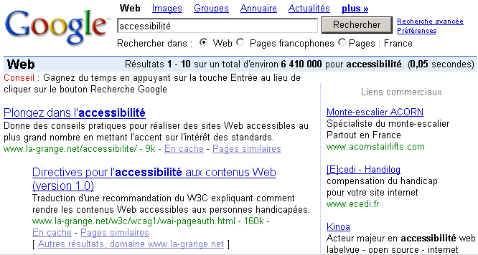







Accessibilité à l’information : situation
CONTEXTE PROBLEMATIQUE PROPOSITION EVALUATION PROTOTYPES
Cas des non-voyants
Communication Homme/Machine
???
OK
Médias effecteur
Média effecteur
+
Médias capteur
Média capteur
+
Problèmes: présentation/interaction inadaptées
  Présentation de l’information
    Modalité de restitution de l’information inadaptée
      Changement
    Quantité d’information trop importante, surcharge cognitive
      Mécanisme de filtrage
Notes:
Pour mieux comprendre les problèmes posés par l’accessibilité actuel à l’information, prenons une situation concrète:
Une personne non-voyante essaie de trouver des informations sur le Web concernant le thème de l’accessibilité.
Généralement, l’information est essentiellement transmise visuellement et le périphérique d’interaction le plus utilisé est la souris. La communication Homme/Machine ne peut pas s’effectuer car la présentation de l’information et les possibilités d’interaction ne sont pas adaptées à son lecteur.
La solution consiste alors à adapter les modalités/médias de restitution/interaction avec l’information.
Par exemple, une synthèse vocale permettra une diffusion sonore de l’information et une plage Braille la représentera tactilement.
En entrée du système de consultation, un clavier et un moteur de reconnaissance vocale pourront par exemple être employés.
Ce changement des modalités de présentation/d’interaction est le principe clef des technologies d’assistance ou des systèmes de consultation (navigateurs) dédiés à un handicap particulier.
Voici par exemple l’oralisation, par le lecteur d’écran JAWS, des deux premiers résultats de la recherche sur le mot clef « accessibilité »: FICHIER AUDIO
Cette écoute montre que le changement du mode de présentation de l’information, du visuel au sonore, soulève un autre problème.
Si la vision permet de transmettre beaucoup d'information en un temps très court, la transmission audio de cette même information, séquentielle, faiblement persistante dans le temps peut être très longue.
De ce fait, l'utilisateur pourra être perdu face à la quantité d'informations lui parvenant.
Par conséquent, il peut être utile de filtrer l'information, afin de ne délivrer, dans un premier temps qu'une information synthétique.
Dans le cas présent, l’ URL de chaque résultat et la taille de la ressource pointée ne sont pas a priori d’une grande importance. Ces informations devraient par conséquent être filtrées lors de la présentation de la liste des résultats.

Slide 12
Accessibilité à l’information : situation
CONTEXTE PROBLEMATIQUE PROPOSITION EVALUATION PROTOTYPES
Problèmes (suite):
  Interaction
    Modalité d’interaction inadaptée:
      Changement
    Possibilités de navigation inadaptées:
      Navigation locale trop limitée, doit être augmentée
      Dépendent de la nature de l’information
Solution
  Présentation/possibilités d’interaction guidées par le lecteur de contenu
  → Personnaliser la « consultation » d’information à son lecteur
Notes:
Enfin, un dernier problème subsiste.
Les possibilités de navigation au sein du contenu sont trop pauvres et doivent être développées. L’idée est qu’une personne non-voyante puisse naviguer de résultat en résultat aussi facilement qu’une voyante peut le faire à l’aide de la roulette de la souris.
Par exemple, le lecteur doit pouvoir prononcer des commandes de types « résultat suivant/précédent », « dernier/premier résultat », etc. Cet enrichissement des possibilités de navigation locale devrait par conséquent faciliter la navigation.
Si l’information consultée est une partition musicale, l’utilisateur pourrait prononcer « Xème mesure » pour obtenir directement les informations sur la mesure en question. Ces possibilités de navigation dépendent de la nature de l’information et, de ce fait, vont très probablement augmenter le côté « naturel » des actions de navigation.
Pour faire face à ces problèmes d’accessibilités, la solution consisterai à donner au lecteur de contenu la possibilité d’orienter la présentation d’une information et d’augmenter les possibilités d’interaction et de navigation.
De ce fait, la « consultation », dans le sens présentation et interaction avec l’information lui serait personnalisée.

Slide 13
Accessibilité à l’information : situation
CONTEXTE PROBLEMATIQUE PROPOSITION EVALUATION PROTOTYPES
Possibilités actuelles de personnalisation de la consultation
  Navigateur standard
    Possibilités de personnalisation limitées à quelques aspects de présentation
    Avec feuille de style CSS utilisateur [W3C, 98]
      Personnalisation limitée à la présentation
      Contraintes : mise en forme guidée par la structure logique
  Navigateurs, dispositifs dédiés [BrailleSurf,01] [HPR,02]
    Possibilités de personnalisation insuffisantes
Outils existants insuffisants
  Comment améliorer les possibilités de personnalisation utilisateur de la consultation ?
Notes:
Voyons à présent quelles sont les solutions actuelles pour personnaliser cette consultation d’information et leur limites.
Tout d’abord, nous allons examiner les possibilités de personnalisation offertes par les systèmes de consultation d’information classiques, les navigateurs standard tel que internet explorer ou mozilla.
Tel quel, ces navigateurs ne permettent de personnaliser que quelques options élémentaires de présentation:
Les couleurs d'arrière-plan (couleur de fond d'un document) et d'avant-plan par défaut (couleur du texte)
Les polices et tailles de caractères par défaut
L'affichage ou non des images
Ensuite, ces navigateurs peuvent, pour personnaliser la présentation de l’information à l’utilisateur, se servir d’intentions de mise en forme qu’il a indiqué à l’aide d’une feuille de style CSS (paramètre typographique pour un rendu visuel de l’information, prosodique pour un rendu par synthèse vocale).
Cette personnalisation est limitée à l’aspect présentation de l’information et ne permet pas à l’utilisateur d’augmenter les possibilités de navigation.
De plus, cette mise en forme ne fait que décorer l’arbre de structure logique de l’information :
l’utilisateur ou lecteur de contenu ne pourra pas indiquer que le système doit lui présenter, sur l’exemple précédent, le résumé d’un résultat avant son titre.
En ce qui concerne les navigateurs ou dispositif dédiés:
Du fait que ils soient dédiés à un handicap particulier l’aspect personnalisation est bien souvent négligé.
Le constat est par conséquent que les systèmes actuels de consultation ne proposent pas à leurs utilisateurs des possibilités de personnalisation de la consultation détaillée. Notre question est donc de savoir comment ses possibilités de personnalisation peuvent être améliorer.

Slide 14
Sommaire
Contexte des travaux: l’accessibilité à l’information électronique
Problématique
Proposition
Évaluation
Prototypes logiciels développés
Conclusion & perspectives
Notes:
Pour évaluer les concepts introduit dans notre proposition et ainsi valider cette dernière

Slide 15
Sommaire
Contexte des travaux: l’accessibilité à l’information électronique
Problématique
Proposition
Évaluation
Prototypes logiciels développés
Conclusion & perspectives
Notes:
Pour évaluer les concepts introduit dans notre proposition et ainsi valider cette dernière

Slide 16
Exposé de la problématique, ébauche de proposition
CONTEXTE PROBLEMATIQUE PROPOSITION EVALUATION PROTOTYPES
Problématique
  Comment améliorer, pour un lecteur donné, sa perception et ses
  possibilités d’interaction avec une information donnée ?
  Idée: Adapter la consultation (i.e. présentation et possibilités d’interaction)
  d’une information donnée aux besoins, préférences du lecteur.
  Constat: besoins/préférences variables par rapport au lecteur
  [Brown et Robinson, 2004]
  Solution: → Spécification des préférences de consultation par le lecteur
  Outils:
    Usage de la multimodalité (multimédia)
    Mécanismes de filtrage pour éviter les surcharges cognitives
    Développement des possibilités de navigation locale pour un accès plus rapide et plus confortable à une partie précise de l’information.
Notes:
Celle-ci peut, d’une manière un peu plus détaillé, se résumer à la question suivante:
« Comment améliorer, pour un lecteur donné, sa perception et ses possibilités d’interaction avec une information donnée ? »
Comme nous l’avons vu, l’idée consiste à personnaliser, c’est à dire à adapter la consultation de l’information aux préférences, besoins particulier de ce lecteur.
Selon Brown et Robinson, « ces préférences sont diverses et peuvent être difficiles à anticiper». En effet, le maître mot de l’accessibilité est flexibilité.
L’idée alors est que le lecteur lui même puisse spécifier ses préférences de consultation.
Pour cela, les mécanismes de spécification devront permetter:
D’utiliser les possibilités offerte par la multimodalité (la multimédia) pour faciliter la communication H/M.
D’intégrer des mécanismes de filtrage pour indiquer les parties d’une information qui doivent être présentées en priorité. Sur l’exemple précédent, seul les titres et résumés des résultats retournés par le moteur de recherche étaient importants dans un premier temps.
Enfin, ces mécanismes devront également permettre d’augmenter les possibilités de navigation locale, pour que l’utilisateur puisse avoir un accès plus rapide et plus confortable à une partie précise de l’information.

Slide 17
Actions à entreprendre pour développer la proposition
CONTEXTE PROBLEMATIQUE PROPOSITION EVALUATION PROTOTYPES
Proposition
  Élaborer des concepts, manipulables par le lecteur, qui aboutissent à
  une personnalisation de la consultation d’information.
Actions à entreprendre
Définir des concepts génériques de structuration, de description des préférences de consultation d’un lecteur
Développer ces concepts pour les appliquer à l’information respectant la syntaxe XML
Fournir une ou plusieurs représentations des préférences de consultation
Notes:
Notre proposition consiste par conséquent à Élaborer des concepts, manipulables par le lecteur, qui aboutissent à une personnalisation de la consultation de l’information.
Voyons maintenant quelles actions doivent être entreprises pour la développer.
Nous en avons identifiés trois:
La première va à travers la définition de concepts génériques, structurer et décrire les préférences de consultation d’un lecteur
La deuxième a pour objet d’appliquer les concepts ainsi définis à l’information XML
Enfin, la dernière action identifiée a pour but de proposer plusieurs représentations de ces préférences de consultation, l’une facilement manipulable par le lecteur et l’autre par le système.

Slide 18
Sommaire
Contexte des travaux: l’accessibilité à l’information électronique
Problématique
Proposition
Évaluation
Prototypes logiciels développés
Conclusion & perspectives
Notes:
Pour évaluer les concepts introduit dans notre proposition et ainsi valider cette dernière

Slide 19
Sommaire
Contexte des travaux: l’accessibilité à l’information électronique
Problématique
Proposition
Évaluation
Prototypes logiciels développés
Conclusion & perspectives
Notes:
Pour évaluer les concepts introduit dans notre proposition et ainsi valider cette dernière

Slide 20
La notion de politique utilisateur
CONTEXTE PROBLEMATIQUE PROPOSITION EVALUATION PROTOTYPES
Paramètres guidant la personnalisation de la consultation
  L’utilisateur du système (i.e. lecteur) (U)
  L’état du système (présentation d’une information, réponse à une action de navigation, etc.) (E)
  La nature de l’information (N)
Définitions
  Du point de vue utilisateur
  Correspond à ses préférences/besoins pour un type donné d’information et pour
  un état donné du système.
  Du point de vue système
  Représente un traitement à effectuer par rapport à un certain type d’information
  et par rapport à un état donné du système.
Notes:
Pour développer la première action identifiée, celle visant à définir des concepts pour structurer et décrire les préférences d’un utilisateur, nous avons introduit la notion de « politique utilisateur ».
Pour définir cette notion de politique utilisateur, nous avons identifier les paramètres guidant la personnalisation de la consultation:
L’utilisateur du système (i.e. lecteur):
L’état du système (phase de présentation d’une information,phase de réponse à une action de navigation (interaction), etc.)
La nature de l’information
Ainsi du point de vue de l’utilisateur, la notion de politique utilisateur représente ses préférences/besoins pour un type donné d’information et pour un état donné du système.
Du point de vue système, la notion de politique utilisateur représente un traitement à effectuer par rapport à un certain type d’information et par rapport à un état donné du système.

Slide 21
La notion de politique utilisateur: déclinaisons
CONTEXTE PROBLEMATIQUE PROPOSITION EVALUATION PROTOTYPES
Déclinaisons de la notion de politique par rapport à l’état du système
Politique Utilisateur
Politique Utilisateur
de Présentation
Politique Utilisateur
d’Interaction
  Politique utilisateur de présentation
    Indique comment doit être présenté tel ou tel élément d’information
  Politique utilisateur d’interaction
    Indique, pour un contexte donné, les actions possibles de l’utilisateur et leurs
    résultats.
    Plusieurs types de politique d’interaction : politiques de navigation, d’édition, etc.
Notes:
Nous allons, pour affiner la définition de cette notion, nous allons la décliner par rapport à l’état du système de consultation.
Ainsi, une politique de présentation indique comment doit être présenté tel ou tel élément d’information.
Une politique d’interaction indique, pour un contexte donné, notion que nous définirons après, les actions possibles de l’utilisateur et leurs résultats.
Plusieurs politiques d’interaction peuvent être pensées: politique utilisateur de navigation, pour personnaliser les possibilités de navigation au sein d’une information, d’édition, pour personnaliser l’ajoute/ la modification et la suppression de l’information
Nous allons maintenant détailler ces deux types de politiques.

Slide 22

La notion de politique utilisateur: modélisation d’une politique de présentation
CONTEXTE PROBLEMATIQUE PROPOSITION EVALUATION PROTOTYPES
Politique Utilisateur
Politique Utilisateur
de Présentation
Politique Utilisateur
de Présentation
Politique Utilisateur
d’Interaction
Une politique de présentation pour un type d’information spécifie:
  Quelles parties (sous-éléments) de l’information doivent être présentées
  →Filtrage
  Avec quelles modalités (médias) ces parties doivent être diffusées: couples (partie,média) et ordonnancement dans le temps
  →Description de la chorégraphie multimédia à réaliser pour présenter l’information
  Comment ces parties d’information doivent être adaptées pour être correctement restituées par un média
  →Logique de transformation, d’adaptation de l’information au média
Notes:
Ainsi plus précisément, pour modéliser une politique de présentation pour un type donné d’information, trois éléments sont nécessaires.
Pour chaque ensemble d’éléments d’information la décrivant et devant bénéficier d’une présentation particulière, il conviendra d’indiquer:
1.
Ceci permet de spécifier des contraintes tel que:
« Lors de la présentation d’un résultat retourné par un moteur de recherche, seul son titre et son résumé doivent être présentés ».
2.
Ce type de spécification permet d’énoncer que le titre d’un résultat renvoyé par un moteur de recherche doit être présenté par une synthèse vocale et que son résumé doit être présenté simultanément sur la page tactile Braille.
3.
Ce type de spécification permet par exemple d’indiquer les paramètres de prosodie (timbre de voix, fréquence fondamentale, etc) que le moteur de synthèse vocale devra appliquer pour de la mise en forme orale du titre d’un résultat renvoyé par un moteur de recherche.
Après avoir précisé les éléments intervenant dans la modélisation d’une politique utilisateur de présentation, nous allons développer ceux intervenant dans la modélisation d’une politique utilisateur d’interaction.

Slide 23
La notion de politique utilisateur: modélisation d’une politique de navigation
CONTEXTE PROBLEMATIQUE PROPOSITION EVALUATION PROTOTYPES
Politique Utilisateur
Politique Utilisateur
de Présentation
Politique Utilisateur
d’Interaction
Politique Utilisateur
de Navigation
Politique Utilisateur
d’Edition
Etc.
Politique Utilisateur
de Navigation
Une politique de navigation pour un type d’information spécifie:
  Les événements utilisateur possibles dans un contexte de navigation: événements clavier, souris, phrases prononcées
  Leur résultat: élément d’information ciblé par l’action de navigation qui doit être présenté par le système de consultation d’information
Notes:
Plus spécifiquement, pour répondre au problème d’accessibilité précédemment identifié, dû aux possibilités trop pauvre de navigation au sein d’une information, nous allons détailler les éléments nécessaire à la modélisation d’une politique utilisateur de navigation.
Lorsque le système présente un élément d’information à l’utilisateur, l’utilisateur peut déclencher certaines actions de navigation, ayant pour objectif de cibler un élément d’information particulier.
Les actions de navigation que l’utilisateur peut effectuer dépendent largement de la nature de l’élément d’information qui lui est présenté:
En effet, nous avons vu que les actions de navigation étaient différentes sur une information de type « résultat d’un moteur de recherche » ou de type « partition musicale ».
Ces actions vont par conséquent être associées à un certain contexte de navigation, c’est à dire à un ensemble d’éléments sur lesquels elles peuvent se produire.
Ainsi, une politique de navigation pour un type d’information donné doit indiquer:
pour des éléments d’information choisis:
les stimuli/événements que l’utilisateur devra produire sur des périphériques d’entrée (média capteur) pour déclencher une action de navigation. événements clavier, souris, phrases prononcées
L’élément d’information ciblé par cette action de navigation et que le système devra alors présenter

Slide 24
La notion de politique utilisateur: différentes représentations
CONTEXTE PROBLEMATIQUE PROPOSITION EVALUATION PROTOTYPES
Représentation utilisateur
  Objectif :
  Faciliter à l’utilisateur l’écriture et la compréhension des politiques (i.e. préférences de consultation)
  Outil : Langage de description « simple » (écriture d’une grammaire)
Représentation système
  Objectif:
  Décrire une politique sous la forme d’un traitement à appliquer à un type donné d’information
  Outil: processus de transformation d’information
Changements de représentation
  De la représentation utilisateur à la représentation système
    Analyse syntaxique (parsing)
  De la représentation système à la représentation utilisateur
    Transformation
Notes:
Comme nous l’avons soumis lors de la description des actions que nous contions entreprendre pour développer notre proposition, différentes représentations doivent être créer pour faciliter la manipulation des concepts de politiques précédemment introduit.
D’une part, une première représentation doit permettre à l’utilisateur de comprendre et de décrire facilement ses préférences de consultation, ses politiques de présentation/navigation.
Pour cela, nous avons créé, pour chaque type de politique, une grammaire définissant un langage textuel simple de description de ce type de politique.
Ensuite, une représentation système a été développée pour faciliter l’interprétation des politiques utilisateur et les appliquer à une information donné.
Une politique, dans sa représentation système, correspond à un processus de transformation à appliquer sur un type donné d’information.
Pour passer d’une représentation à une autre,
De la représentation utilisateur d’une politique à sa représentation système, une phase d’analyse syntaxique, de parsing permettra de représenter sous forme d’arbre les différents constituants d’une politique. Le parcours et l’interprétation des différents nœuds de cet arbre permettra de reconstruire les directives de transformation et ainsi d’aboutir à la représentation système de cette politique.
Pour passer de la représentation système d’une politique à sa représentation utilisateur, un processus d’analyse et de transformation permettra d’identifier les différents composants d’une politique et par la même d’en construire sa représentation utilisateur

Slide 25

Application des notions de politiques à l’information XML: exemple de politique de présentation
CONTEXTE PROBLEMATIQUE PROPOSITION EVALUATION PROTOTYPES
Politique de présentation sur une information de type « RSS » (actualités)
  Préférences utilisateur (cahier des charges)
  « Pour l’information de type RSS, pour la présentation de la liste des brèves (élt. rss), je souhaite que le système diffuse en parallèle:
    la liste des brèves à l’écran
    pour chaque brève (élt. Item), le contenu de son élément titre diffusé par la synthèse vocale. »
  Représentation utilisateur
  → représentation de ces préférences sous forme d’une politique de présentation
Id: URI_NS_RSS URI: URI_Schéma_RSS;
rss: ( . : écran | item[title:synthèse_vocale]);
Notes:
Nous allons à présent voir, sur un exemple concret, la manière avec laquelle un utilisateur va traduire ses préférences de présentation pour une information de type RSS sous forme de politique.
L’information de type RSS sert à encoder des actualités sous forme de brèves dans des domaines variés: sport, musique, politique, etc. La plupart des journaux en ligne se servent de se format.
Voici les différents éléments d’information structurant ce type d’information.
Imaginons maintenant le cahier des charges, le scénario suivant: les préférences de présentation de l’utilisateur sont:
Pour l’information de type RSS, pour la présentation de liste des brèves (élt. rss), je souhaite que le système me présente en parallèle:
la liste des brèves à l’écran
pour chaque brève (élt. Item), le contenu de son élément titre diffusé par la synthèse vocale.

Slide 26

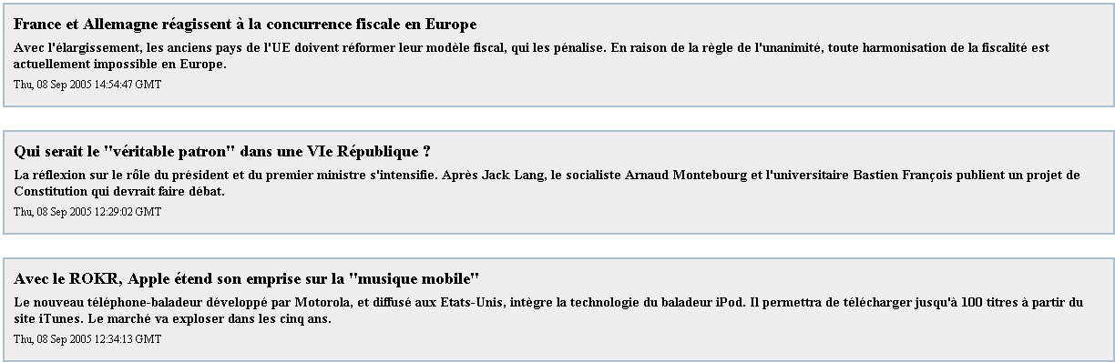
Application des notions de politiques à l’information XML: application de la politique de présentation exemple
CONTEXTE PROBLEMATIQUE PROPOSITION EVALUATION PROTOTYPES
Information, document RSS
Politique de présentation
Id: URI_NS_RSS URI: URI_Schéma_RSS;
rss: ( . : écran | item[title:synthèse_vocale]);
<rss version="2.0" xmlns="URI_NS_RSS">
<item>
<title>
France et Allemagne réagissent à la concurrence fiscale en Europe
</title>
<description>
Avec l'élargissement, les anciens pays de l'UE doivent réformer leur
modèle fiscal, qui les pénalise. En raison de la règle de l'unanimité, toute
harmonisation de la fiscalité est actuellement impossible en Europe.
</description>
<pubDate>Thu, 08 Sep 2005 14:54:47 GMT</pubDate>
</item>
...
</rss>
Système de consultation

Slide 27
Application des notions de politiques à l’information XML: exemple de politique de navigation
CONTEXTE PROBLEMATIQUE PROPOSITION EVALUATION PROTOTYPES
Politique de navigation sur une information de type « RSS »
  Préférences utilisateur (cahier des charges)
  « Pour l’information de type rss, je souhaite disposer des préférences de navigation suivantes: lorsque le système de consultation est en train de me présenter la liste des brèves (élt. rss), si j’appuie sur la touche ‘⇒’ du clavier, le système devra me présenter la première brève plus en détail (élt. Item).»
  Représentation utilisateur
  → représentation de ces préférences sous forme d’une politique de navigation
  Id: URI_NS_bibliographie URI: URI_Schéma_bibliographie;
  rss : clavier.toucheEnfoncée = ‘⇒’ : item[1] ;
Contexte
Sur quels éléments peut se produire l’action?
Spécification des événements utilisateur
Quels événements produits par l’utilisateur sur les médias capteurs dans ce contexte la déclenchent?
Réaction
Quel élément d’information doit être ciblé par l’action de navigation pour être ensuite présenté par le système de consultation?
Notes:
Nous venons de voir les notions de politique utilisateur de présentation et de navigation ainsi que leur application pour la consultation d’information XML, nous allons maintenant énoncer les concepts permettant de les structurer.

Slide 28

La notion de profil: définition, 1er niveau de structuration
CONTEXTE PROBLEMATIQUE PROPOSITION EVALUATION PROTOTYPES
Définition
  Entité regroupant de manière structurée les différentes politiques
  (i.e. préférences de consultation) d’un utilisateur.
Profil Global
Profil Générique
(i.e. stéréotype)
Profil Spécifique
1er niveau de structuration
  Profil générique
    Caractéristiques, préférences (i.e. politiques) moyennes communes à un groupe d’utilisateurs
    (e.g. les non-voyants)
  Profil spécifique
    Caractéristiques, préférences spécifiques d’un utilisateur.
    Recense les politiques utilisateur qui diffèrent de celles du profil générique (i.e. par défaut, stéréotype): redéfinitions, ajouts de politiques
Avantage: utilisation rapide du système
  initialisation du profil utilisateur à l’aide d’un profil stéréotype
Notes:
A ce propos, nous avons défini la notion de profil qui regroupe de manière structurée les différentes politiques d’un utilisateur.

Slide 29
La notion de profil:
2ème niveau de structuration
CONTEXTE PROBLEMATIQUE PROPOSITION EVALUATION PROTOTYPES
2ème niveau de structuration
Profil
(générique ou spécifique)
Profil Utilisateur
Profil Média
Politique de présentation
Filtrage
Chorégraphie multimédia
Politique de navigation
Action utilisateur
Réaction système
Politique de présentation
Logique d’adaptation de l’information au média
Profil Utilisateur
  contient ce que doit spécifier en priorité l’utilisateur
    Pour les politiques de présentation: éléments de filtrage et de chorégraphie multimédia
    Pour les politiques de navigation: tous les constituants
Profil Média
  contient les préférences à appliquer à un média particulier
    Pour les politiques de présentation: logiques d’adaptation de l’information au média

Slide 30
Sommaire
Contexte des travaux: l’accessibilité à l’information électronique
Problématique
Proposition
Évaluation
Prototypes logiciels développés
Conclusion & perspectives
Notes:
Pour évaluer les concepts introduit dans notre proposition et ainsi valider cette dernière

Slide 31
Sommaire
Contexte des travaux: l’accessibilité à l’information électronique
Problématique
Proposition
Évaluation
Prototypes logiciels développés
Conclusion & perspectives

Slide 32
Mesure de l’utilisabilité d’un langage de description de politique
CONTEXTE PROBLEMATIQUE PROPOSITION EVALUATION PROTOTYPES
Mesurer la simplicité des mécanismes de description d’interface de consultation, mécanismes de description de politiques
    Mesure de l’utilisabilité des concepts proposés
Pour chaque langage de description de politique, la question est :
« Est-ce qu’une personne ”quelconque” (c.-à-d. novice a priori dans l’utilisation du langage) est capable de l’utiliser? »
→Mesurer le niveau de facilité d’utilisation du langage
Hypothèse
Un langage est facile d’utilisation si, conformément à leurs connaissances/facilités initiales d’utilisation du langage en question, un sujet ”expert” et un autre ”novice” arrivent tous deux, après X usages, à manier ce langage avec approximativement la même facilité.
X représente le niveau de facilité d’utilisation du langage
Notes:
Pour cela, nous avons chercher à mesurer l’utilisabilité des langages de description de politiques
Nous avons essayé de savoir si une personne ”quelconque” (c.-à-d. novice a priori dans l’utilisation du langage) est capable de utiliser ce langage.
Cette idée revient à mesure l’utilisabilité, le niveau de facilité d’utilisation du langage en question.
Pour pouvoir quantifier ce niveau de facilité d’utilisation du langage et pour ainsi pouvoir statuer sur l’utilisabilité du langage, nous sommes parti de l’hypothèse suivante:
Un langage est facile d’utilisation si, conformément à leurs connaissances/facilités initiales d’utilisation du langage en question, un sujet ”expert” et un autre ”novice” arrivent tous deux, après X usages, à manier ce langage avec approximativement la même facilité.
X représente le niveau de facilité d’utilisation du langage

Slide 33
Utilisabilité des concepts de politique, politique de présentation : protocole
CONTEXTE PROBLEMATIQUE PROPOSITION EVALUATION PROTOTYPES
  Population de testeurs
    Condition initiale: moitié de novices / moitié d’experts dans l’utilisation du langage
  Plusieurs exercices, espacés dans le temps, vont être donnés aux testeurs
  Principe d’un exercice:
    Rédaction d’une politique de présentation à l’aide de son langage de description (i.e. représentation utilisateur associée à ce type de politique)
    Maîtrise des différents éléments (i.e. filtrage, chorégraphie, etc.) définissant ce type de politique évaluée, testeur (novice ou expert) noté.
  Condition d’arrêt de l’évaluation
    L’écart pour le dernier exercice entre la note moyenne d’un novice et celle d’un
    expert est minime
  Le nombre d’exercices (i.e. d’usages du langage), X, évalue le niveau de facilité d’utilisation du langage
Notes:
Nous avons alors dressé un protocole pour mesurer le niveau de facilité d’utilisation du langage de description de politique de présentation.
La condition sur la population de testeurs est qu’elle doit être d’une moitié de novices et d’une autre d’experts dans l’utilisation du langage
Ensuite ses testeurs vont être amenés à effectuer plusieurs exercices, espacés dans le temps.
Chaque testeur doit, en respectant un cahier des charges indiqué dans l’exercice, doit rédiger une politique de présentation à l’aide de son langage de description (i.e. représentation utilisateur associée à ce type de politique)
A travers l’écriture de cette politique, la maîtrise des différents éléments (i.e. filtrage, chorégraphie, etc.) définissant ce type de politique est évaluée. Le testeur (novice ou expert) est noté.
L’évaluation prend fin lorsque, pour le dernier exercice effectué, l’écart entre la note moyenne d’un novice et celle d’un expert est minime.
Ainsi, Le nombre d’exercices (i.e. d’usages du langage), X, évalue le niveau de facilité d’utilisation du langage

Slide 34
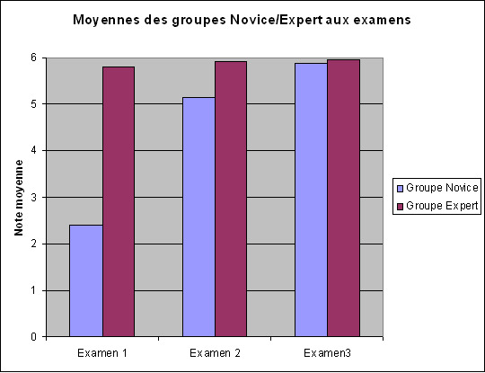
Utilisabilité des concepts de politique, politique de présentation
CONTEXTE PROBLEMATIQUE PROPOSITION EVALUATION PROTOTYPES
Résultats
Conclusion
Conformément à l’hypothèse précédemment énoncée, le langage de description de politiques de présentation peut être qualifié de « simple d’utilisation »
→Plus de distinction expert/novice après trois usages

Slide 35
Sommaire
Contexte des travaux: l’accessibilité à l’information électronique
Problématique
Proposition
Évaluation
Prototypes logiciels développés
Conclusion & perspectives
Notes:
Dans la perspective d’appliquer plus concrètement les notions développées dans notre proposition, nous avons été amené à développer deux prototypes logiciels que nous allons décrire

Slide 36
Sommaire
Contexte des travaux: l’accessibilité à l’information électronique
Problématique
Proposition
Évaluation
Prototypes logiciels développés
Conclusion & perspectives

Slide 37
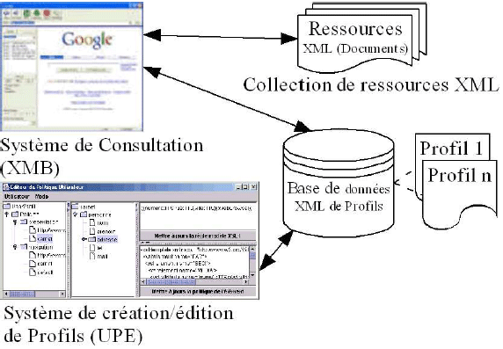
Prototypes logiciels développés
CONTEXTE PROBLEMATIQUE PROPOSITION EVALUATION PROTOTYPES
Système général: composants

Slide 38
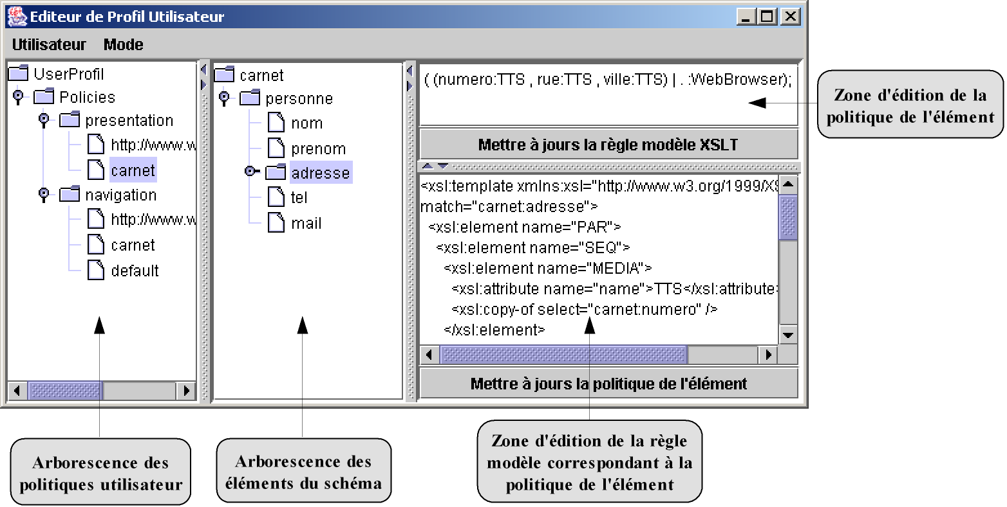
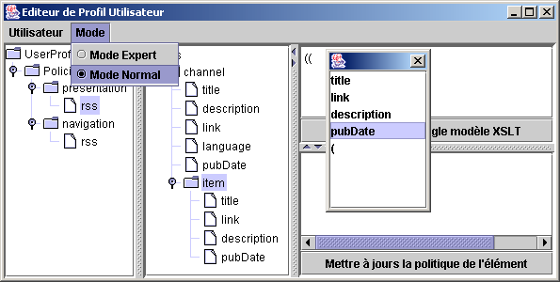
Prototypes logiciels développés: UPE
CONTEXTE PROBLEMATIQUE PROPOSITION EVALUATION PROTOTYPES
Système d’édition/création de profils, de politiques:
U.P.E (User Profil Editor)
  Mode « normal » pour guider l’utilisateur dans sa tâche
  de rédaction de politiques
    Idée: faciliter l’écriture de politiques syntaxiquement correctes et valides
    par rapport au schéma de l’information
    Outils: Analyse syntaxique, analyse du schéma de l’information
    Complétion automatique, proposition des différents choix de poursuite

Slide 39
Sommaire
Contexte des travaux: l’accessibilité à l’information électronique
Problématique
Proposition
Évaluation
Prototypes logiciels développés
Conclusion & perspectives
Notes:
Pour évaluer les concepts introduit dans notre proposition et ainsi valider cette dernière

Slide 40
Sommaire
Contexte des travaux: l’accessibilité à l’information électronique
Problématique
Proposition
Évaluation
Prototypes logiciels développés
Conclusion & perspectives
Notes:
Pour évaluer les concepts introduit dans notre proposition et ainsi valider cette dernière

Slide 41
Conclusion
Domaine conceptuel
  Objectif
  Améliorer l’accessibilité d’une information à son lecteur
  Adapter l’interface de consultation d’une information aux préférences, besoins du lecteur
  Proposition
  Introduction de principes « génériques » qui aboutissent à une consultation de
  l’information personnalisée au lecteur
  Concepts développés
  Notions de politiques utilisateur de présentation, de navigation
    → Pour décrire les préférences de consultation du lecteur pour un type donné d’information
  Notions de profils générique/spécifique, de profils utilisateur/média
  → Pour organiser/structurer ces politiques (i.e. préférences) utilisateur et leurs constituants
Notes:
Au niveau conceptuel, nous avons, pour améliorer l’accessibilité d’une information à son lecteur, introduit des principes générique permettant d’adapter la consultation de l’information à ses préférences.
A cet effet nous avons développé la notion de politiques utilisateur afin de décrire ses préférences de consultation par rapport à un type donné d’information
Pour structurer ces politiques (i.e. ces préférences de consultation) , nous avons également introduit la notion de profil générique/spécifique, de profils utilisateur/média

Slide 42
Conclusion
Validation
  Développement
  Projection de ces principes à la consultation d’information XML
    Modélisation des notions de politiques/profils
    Représentations multiples (utilisateur/système)
  Création de deux prototypes logiciels
    Système de consultation X.M.B. (Xml Multimedia Browser)
    Système d’édition/de création de profils/politiques: U.P.E (User Profil Editor)
Notes:
Afin de valider ces concepts, nous les avons appliquer à la consultation d’une information respectant la syntaxe XML
Pour cela, nous avons modéliser ces notions de politiques/profils à l’aide des technologies XML
Nous avons également développer des représentations multiples de ces notions de politiques/profil pour en faciliter leur interprétation, leur écriture par l’utilisateur et le système
La mise en pratique de ces concepts nous a conduit à développer deux prototypes:
un système de consultation et un système d’édition de profils/politiques
Ensuite, un système d’édition/de création de profils/politiques appelé U.P.E (User Profil Editor) a été développé.
Ce système permet à l’utilisateur de gérer son profil en décrivant ses politiques à l’aide de langages «simples d’utilisation». L’atout de cet éditeur est de proposer un mode pour faciliter encore plus cette rédaction de politique.

Slide 43
Perspectives
Niveau conceptuel
  Développement du concept de politique
  → Autres types de politiques
    Développement de la famille des politiques d’interaction
      Politique d’exploration
      Politique d’édition
      Politique pour la RI
  Relations entre politiques
    Quels types de relations peuvent exister entre des politiques, entre les composants des politiques ?
    Comment caractériser ces relations (outils du Web sémantique: cadre RDF, ontologies) ?
    Objectifs: réutilisation
Notes:
Comme nous l’avons sous-entendu, d'autres types de politiques d'interaction peuvent être étudiés: les politiques d'exploration, les politiques d'édition
Une politique d'exploration pourrait par exemple énoncer au lecteur la structure d'un type donné d'information, en interrogeant le schéma dont elle est issue.
Une politique d'édition pour un type donné d'information permettrait à l'utilisateur d'ajouter, de modifier, de supprimer de l'information.
L’intégration au profil utilisateur de données renseignant sur les connaissances et les intérêts de l’utilisateur par domaine d’information permettraient d’adapter l’activité d’exploration/recherche d’information aux besoins de l’utilisateur.
De cette manière, dans le cadre de la recherche d’information par exemple, les services d’interrogation et de réponse seraient adaptés/personnalisés en fonction des types de collections interrogées et des connaissances/intérêts de l’utilisateur sur ces types de collections.
Il pourrait également être intéressant d’étudier si des relations entre politiques ou composantes de politiques peuvent être dégagés et si oui comment pourraient-elle être structurées et typées à l'aide de certains outils du Web sémantique comme le cadre de description de ressource RDF, voire les ontologies.
L’idée est de faciliter l’écriture de nouvelle politique en réutilisant d’autres politiques ou composants de politiques. Le concept de réutilisation faciliterai également la maintenance.

Slide 44
Perspectives
Niveau applicatif
  Prototypage rapide d’interfaces H/M
    Web sémantique → nouvelles applications XML métiers
    Développement rapide d’interfaces de consultation multimodales pour des documents instances de ces applications XML
  Domaines d’applications
    e-Learning, e-Shopping, etc.
  Acteurs
    Déléguer la spécification des politiques du profil stéréotype
      → organismes spécialisés: fédérations, associations de personnes handicapées
Notes:
Avec l'arrivée du Web sémantique, de nouvelles applications XML métiers, dédiées à la modélisation de domaines d'information particuliers vont apparaître.
Le système développé pourra être employé comme outil de prototypage rapide d'IHM multimodales pour les l’information issue de ces nouvelles applications métier
Plusieurs domaines pourraient tirer bénéfice d'une personnalisation utilisateur de la consultation d’information.
Par exemple, en ce qui concerne l'apprentissage à distance (le E-Learning), l'usage d'un tel système pourrait, pour des étudiants non-voyant par exemple, leurs faciliter l’accès à des cours (de mathématique, d’informatique) en ligne.
Pour l'instant, la spécification par l'utilisateur de politiques peut paraître délicate et un peu fastidieuse. Cependant, elle pourrait être déléguée à des organismes spécialisés tels que les fédérations, les associations de personnes handicapées. Ces organismes sont en mesure, handicap par handicap, de cibler précisément les besoins de ces personnes et pourraient ainsi proposer des politiques pour construire des profils génériques (stéréotypes) adéquats, par handicap.

Slide 45
Perspectives
Intégration dans un contexte plus large
  Modèle utilisateur des Systèmes Hypermédia Adaptatifs
    Adapte le « fond » d’un contenu en fonction des connaissances/buts
    estimés de l’utilisateur
  Personnalisation du « fond » et de la « forme » d’un contenu
  → Modèle utilisateur S.H.A + modèle de profils/politiques
Notes:
L'objectif de cette perspective est que ces notions de politiques utilisateur intègrent un modèle (profil) plus complet de l'utilisateur. Il existe déjà des modèles utilisateur, comme ceux employés par les System Hypermédia Adaptatif, qui regroupe des informations déduites par le système (comme les buts et connaissances d'un utilisateur, etc.). Ces modèles permettent par conséquent d'adapter le contenu "sémantique" d'une information à l'utilisateur. Les profils composés de politiques utilisateur de présentation, de navigation pourraient être intégrées à ce modèle afin de fournir, non seulement un "fond" mais aussi une "forme", adaptés à cet utilisateur.
De cette manière, de tels systèmes amélioreraient les deux dimensions intervenant dans la notion d'accessibilité à l'information en facilitant d'une part sa perception et, d'autre part, sa compréhension.

Slide 46
Questions?

Slide 47
Adaptation profilée de la consultation d’information: Sommaire
Adaptation profilée de la consultation d’information
  Exposé de la problématique générale de recherche
  Contributions:
    Accessibilité à l’information électronique.
    (travaux de thèse)
    Conversion entre formats d’encodages d’informations mathématiques.
    (participation au projet européen Lambda)
Notes:
Au cours de mes trois années de thèse j’ai participé au développement du du projet européen Lambda. Je vais brievement vous présenter les travaux qui m’ont été confiés.

Slide 48
Adaptation profilée de la consultation d’information: Sommaire
Adaptation profilée de la consultation d’information
  Exposé de la problématique générale de recherche
  Contributions:
    Accessibilité à l’information électronique.
    (travaux de thèse)
    Conversion entre formats d’encodages d’informations mathématiques.
    (participation au projet européen Lambda)

Slide 49
Adaptation profilée de la consultation d’information: contributions -
Projet européen Lambda
Présentation du projet Lambda
  Objectif: améliorer l’accessibilité des informations mathématiques aux non voyants.
  Création d’un éditeur dédié de documents mathématiques
    Développer un code pour représenter linéairement les expressions mathématiques (pour une lecture en Braille)
    Accès à l’information à l’aide de périphériques Braille et d’une synthèse vocale
    Personnaliser les fonctionnalités offertes par l’éditeur en fonction du niveau de l’utilisateur

Slide 50
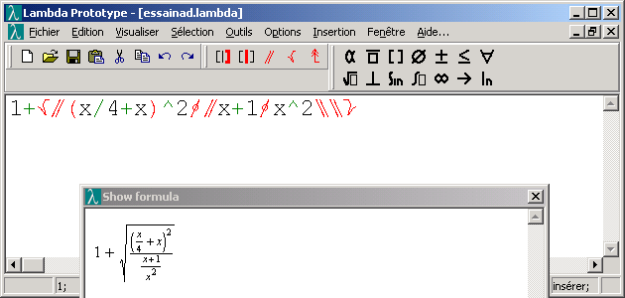
Adaptation profilée de la consultation d’information: contributions -
Projet européen Lambda
L’éditeur Lambda
Contribution
  Développement des possibilités de communication
    → Ajouts des fonctionnalités d’importation et d’exportation

Slide 51
Adaptation profilée de la consultation d’information: contributions -
Projet européen Lambda
Contribution: développement des fonctionnalités d’import/export
  étude des possibilités de conversion théorique entre différents codes mathématiques (LaTeX, MathML, etc.). Etude des possibilités des convertisseurs existants.
  développement des modules de conversion manquants.
  évaluation des pouvoirs de conversion des modules développés

Slide 52
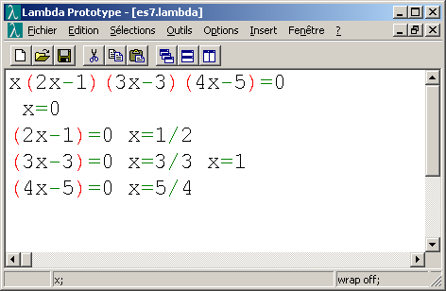
Adaptation profilée de la consultation d’information: contributions -
Projet européen Lambda
Stratégie d’import/export choisie pour l’éditeur Lambda
LaTeX
LaTeX
Lambda Editor
Vasil I. Yaroshevich's MathML to LaTeX translator
Ttm, TeX4ht, etc.
Presentation
MathML
Content
MathML
Content
MathML
ctop.xsl from
David Carlisle,
Presentation
MathML
MathMLP2C
Outil de conversion entre documents MathML de présentation et MathML de contenu que nous avons développé
XHTML
+
MathML
Islands
XHTML
+
MathML
Islands
Legend
Existing Conversion Tool
Conversion Tool we developed
Presentation or Content MathML
Notes:
Au vu des convertisseurs existant, nous avons choisi d’utiliser le format standard « MathML de Contenu » comme pont entre les différents formats d’entrée/sortie et l’éditeur afin de minimiser le travail de développement en réutilisant un maximum de convertisseurs existants.
La contribution majeure de ces travaux a été de proposer un processus de conversion entre un format employant une sémantique de présentation pour encoder l’information mathématique (description graphique d’une expression mathématique, Presentation MathML) et un autre, encodant la sémantique « métier » de cette même information (description du sens mathématique d’une expression, Content MathML).
Je vais par conséquent vous présenter briévement ce processus de conversion.

Slide 53



Adaptation profilée de la consultation d’information: contributions -
Projet européen Lambda
L’outil de conversion MathMLP2C
  → Conversion de documents MathML de présentation en documents MathML de contenu
Formats orientés “présentation” vs. “contenu”
  Formats orientés présentation
    Emploient une sémantique de présentation pour encoder l’information mathématique (description graphique d’une expression mathématique)
    Permet de représenter différentes notations associées à un même concept mathématique
    Exemple: représentation du coefficient binomial: trois notations possibles
    Pour chaque concept mathématique, toutes les notations possibles doivent être
    identifiées.

Slide 54
Adaptation profilée de la consultation d’information: contributions -
Projet européen Lambda
Formats orientés “présentation” vs. “contenu”
  Formats orientés “contenu”
    encodent la sémantique « métier » d’une information (description du sens mathématique d’une expression)
    Pour un concept mathématique → 1 représentation orientée contenu
Problème posé par la conversion présentation → contenu
  Sens mathématique dépendant du « contexte »
    Une expression mathématique peut avoir plusieurs significations:
    Exemple:
    - « m³ », le « ³ » représente une puissance, une indication de volume(mètre cube) ou
    juste un index?
    - « a+b »: le « + » représente une addition arithmétique ou un « OU » logique?
  Le contexte mathématique des expressions doit être identifié pour éviter les problèmes d’ambiguïté lors de la conversion.
  Création de différents contextes mathématiques prédéfinis (arithmétique, calcul, géométrie, algèbre linéaire, logique, théorie des ensembles, ...)
  Spécification
Outil de « conversion contextuelle ou profilée ».

Slide 55

Adaptation profilée de la consultation d’information: contributions -
Projet européen Lambda
Le processus de conversion étape par étape
Presentation MathML
Step 1: Cleaning
Step 3: Contextual Transformation
Content MathML
<math>
<mrow>
<msubsup>
<mrow>
<mo>∫</mo>
</mrow>
<mrow>
<mn>0</mn>
</mrow>
<mrow>
<mi>a</mi>
</mrow>
</msubsup>
<mtext/>
<mrow>
<mi>f</mi>
<mo>&ApplyFunction;</mo>
<mrow>
<mo>(</mo>
<mi>x</mi>
<mo>)</mo>
</mrow>
</mrow>
<mo>&DifferentialD;</mo>
<mi>x</mi>
</mrow>
</math>
<math>
<mrow>
<msubsup>
<mo>∫</mo>
<mn>0</mn>
<mi>a</mi>
</msubsup>
<mrow>
<mi>f</mi>
<mo>&ApplyFunction;</mo>
<mi>x</mi>
</mrow>
<mrow>
<mo>&DifferentialD;</mo>
<mi>x</mi>
</mrow>
</mrow>
</math>
<math>
<apply>
<int/>
<bvar>
<ci>x</ci>
</bvar>
<lowlimit>
<cn>0</cn>
</lowlimit>
<uplimit>
<ci>a</ci>
</uplimit>
<apply>
<ci type="function">f</ci>
<ci>x</ci>
</apply>
</apply>
</math>
Calculus
Contexts declaration
Step 2

Slide 56
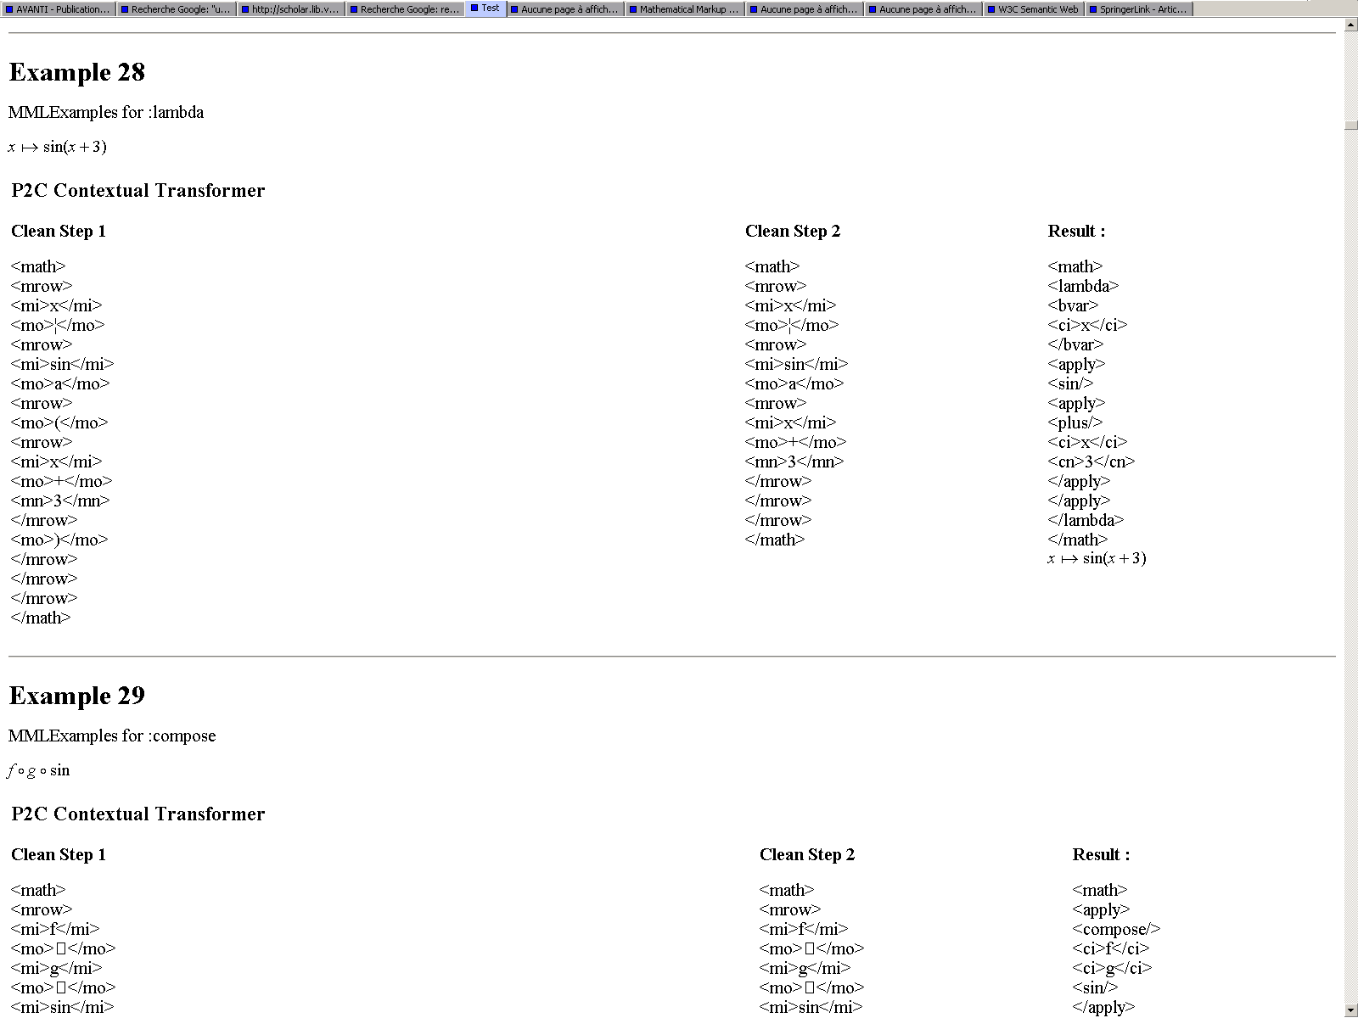
Adaptation profilée de la consultation d’information: contributions -
Projet européen Lambda
Outil d’aide à la validation
Notes:
Pour vérifier le pouvoir de conversion des modules développés, un outil de création de rapport de conversion a été développé.
Cet outil prend en entrée la description d’un corpus de document « test », devant être converti et celle du processus de conversion à tester. En sortie, il crée un rapport présentant, pour chaque document du corpus d’entrée, le résultat de sa conversion.
Cet outil permet d’automatiser la procédure de conversion et d’identifier graphiquement les éventuels problèmes de conversion.

Slide 57
Merci !
Questions?

